Slide 1
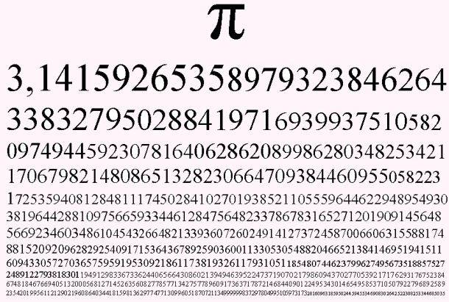
Ο αριθμός π

Slide 2
14^{η} ΜΑΡΤΙΟΥ
14 ΜΑΡΤΙΟΥ είναι η ημέρα του «π» ή αλλιώς του αριθμού 3,14159265.
Σχεδόν όλος ο κόσμος γνωρίζει τον αριθμό «π», όμως οι ιδιότητες αυτού του πολύ σημαντικού συμβόλου δεν είναι αντίστοιχα διαδεδομένες. Τι κρύβει μέσα του αυτό το πασίγνωστο 3,14 και γιατί διαφέρει τόσο πολύ από τους... κοινούς αριθμούς;
Γιατί γιορτάζεται αυτή την ημέρα;
Η συγκεκριμένη ημερομηνία καθιερώθηκε εξαιτίας των αριθμητικών συμπτώσεων.
Ως γνωστόν, η τιμή της σταθεράς π είναι σε προσέγγιση (στρογγυλοποίηση ) ο αριθμός 3,14 . Στο εξωτερικό, η ημερομηνία έχει διαφορετική μορφή από τη χώρα μας. Γράφουν πρώτα το μήνα και μετά την ημέρα. 3.14.2021

Slide 3
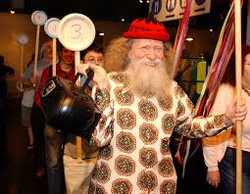
π = 3,14159265
Η ημέρα αυτή γιορτάζεται με πάρτι σε πολλές μαθηματικές σχολές του κόσμου, ακριβώς στη 1.59 μετά το μεσημέρι, καθώς τα 1, 5 και 9 είναι οι τρεις αριθμοί που ακολουθούν τη σταθερά 3,14 η οποία στην επταψήφια εκδοχή της είναι ∏=3,14159.
Ο εορτασμός της ημέρας του "π" καθιερώθηκε το 1988 από τον Larry Shaw στο Σαν Φρανσίσκο.
Γιορτάζεται, δε, με την ...κατανάλωση στρογγυλών πιτών – στα αγγλικά το ελληνικό γράμμα π θυμίζει την αγγλική λέξη pie (πίτα) η οποία προφέρεται ως "πάι"

Slide 4
Ο αριθμός π είναι μια μαθηματική σταθερά…..
Το π βρίσκεται σε πολλούς τύπους υπολογισμών της τριγωνομετρίας και της γεωμετρίας , ειδικά όσον αφορά κύκλους, ελλείψεις ή σφαίρες.
Βρίσκεται επίσης και σε πολλούς τύπους από άλλους κλάδους επιστήμων, όπως η Κοσμολογία,η θερμομηχανική, η Μηχανική και ο Ηλεκτρομαγνητισμός.

Slide 5
Κύκλος …….
Κέντρο Ο
Ακτίνα ρ
Περίμετρος L
Διάμετρος δ
Ακτίνα ρ
ο
L

Slide 6
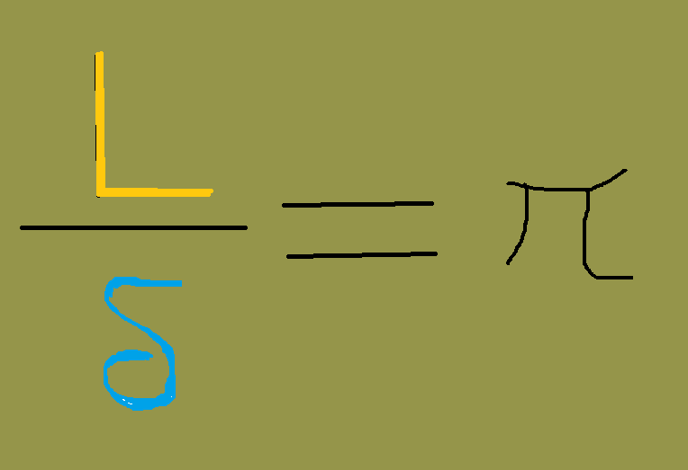
Πάμε να ανακαλύψουμε …..
;

Slide 7
http://photodentro.edu.gr/v/item/ds/8521/2029
Επειδή, όπως έχουμε αναφέρει, τα ψηφία της σταθεράς είναι άπειρα , για το λόγο αυτό έχουν φτιαχτεί διάφοροι μνημονικοί κανόνες για την απομνημόνευση τουλάχιστον των πρώτων λίγων δεκαδικών ψηφίων της. Έτσι σε πολλές γλώσσες θα συναντήσει κανείς στιχάκια στα οποία ο αριθμός των γραμμάτων κάθε λέξης συμπίπτει με τα πρώτα δεκαδικά ψηφία του π.
Στον Πλάτωνα αποδίδεται η φράση:
Αεί ο Θεός ο Μέγας γεωμετρεί
3 1 4 1 5 9

Slide 8
Την φράση αυτή συμπλήρωσε ο καθηγητής Μαθηματικών στο Πανεπιστήμιο Αθηνών Ν. Χατζιδάκης (1872-1942)
το κύκλου μήκος ίνα ορίση διαμέτρω,
2 6 5 3 5 8
παρήγαγεν αριθμόν απέραντον,
9 7 9
καί όν, φεύ
3 2 3
ουδέποτε όλον θνητοί θα εύρωσι.
8 4 6 2 7

Slide 9
ΩΡΑ ΓΙΑ ΕΜΠΝΕΥΣΗ
Π = 3,14159 26535 89793 23846 26433 83279 50288 41971 69399 37510
Φτιάξτε ένα μνημονικό κανόνα σαν ομάδα ποιητών – συνθετών για όσα ψηφία μπορείτε.

Slide 10
Έλα! Η μέρα η τρανή ακολουθεί
3 1 4 1 5 9
Να βγούμε βόλτα στο δρόμο,
2 6 5 3 5
τραγούδι ψάχνοντας ζωντανό χαρούμενο
8 9 7 9
για τη ζωή!
3 2 3

